Slide 1

Построение модели тектонического разлома по данным наземных наблюдений
Гридин Г.А.¹, Григорьева А.В.^{1,2} , Черемных А.В.³ , Остапчук А.А.¹
(1) Институт динамики геосфер РАН, Москва
(2) Институт геологии рудных месторождений, петрографии, минералогии и геохимии РАН, Москва
(3) Институт земной коры Сибирского отделения Российской академии наук, Иркутск
Шестая Международная конференция
«Триггерные эффекты в геосистемах»
21-24 июня 2022 г. Москва

Slide 2
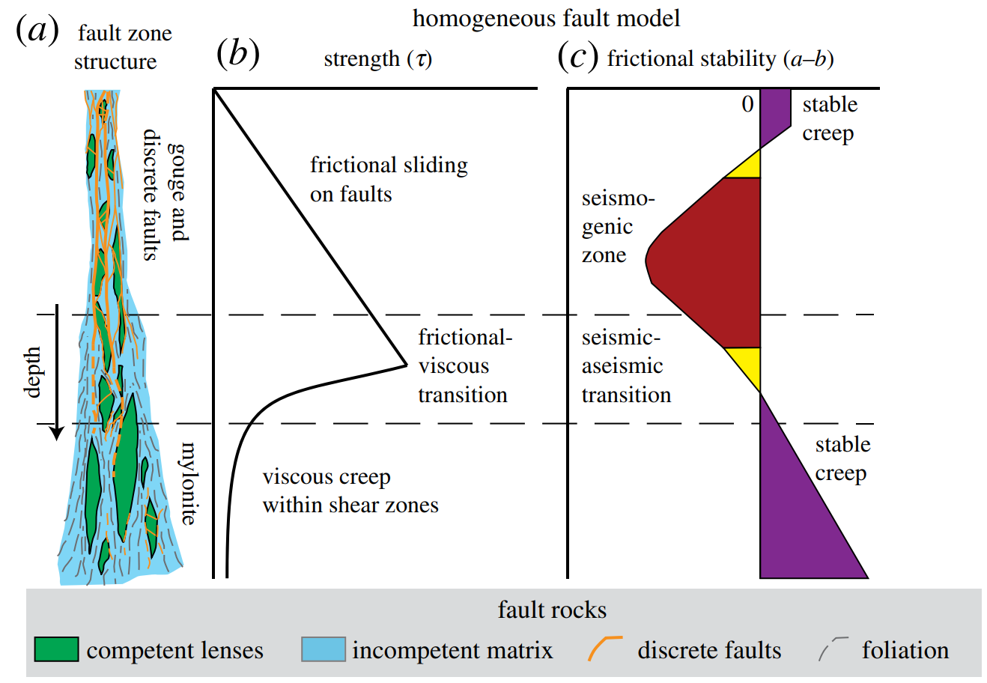
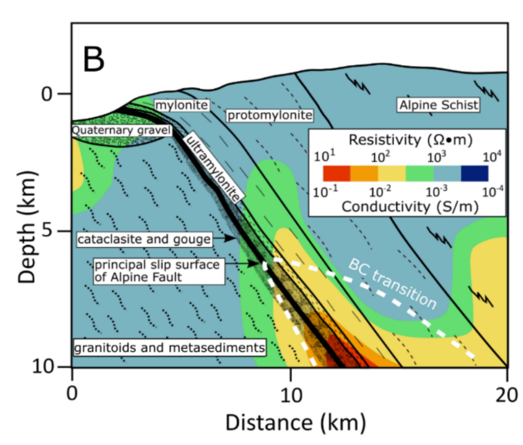
Введение
[Fagereng, 2020]
Структура разломной зоны характеризует типичные режимы, которые могут быть приурочены к рассматриваемой зоне
В центре разломной зоны – расположено ядро (осевая зона), которая представлена сильно раздробленным материалом (милонитом, ультрамилонитом)
По мере удаления от осевой части разломной зоны происходит укрупнение размера частиц, от полностью перетертых до практически не подверженным сдвиговым процессам
[Kluge, 2022]

Slide 3
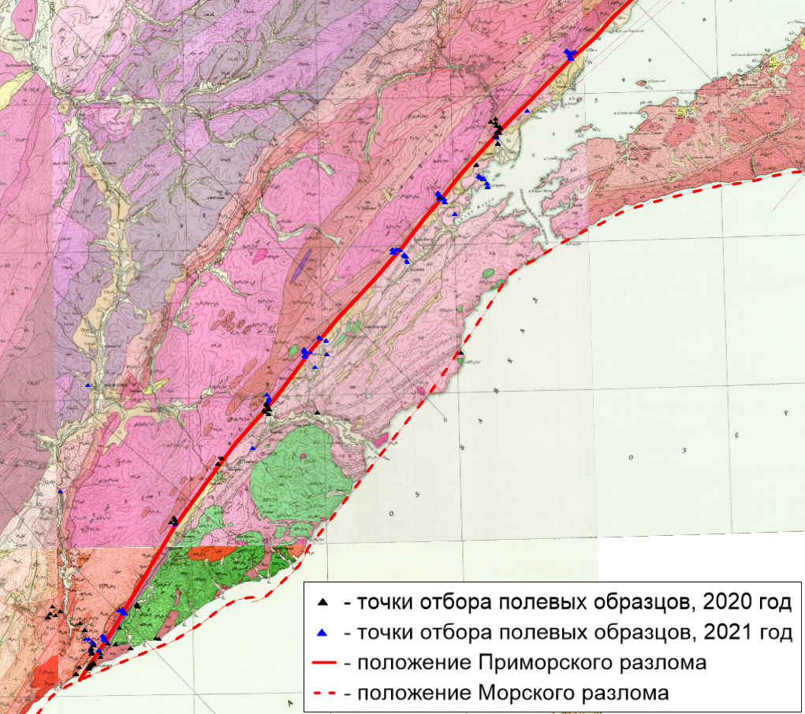
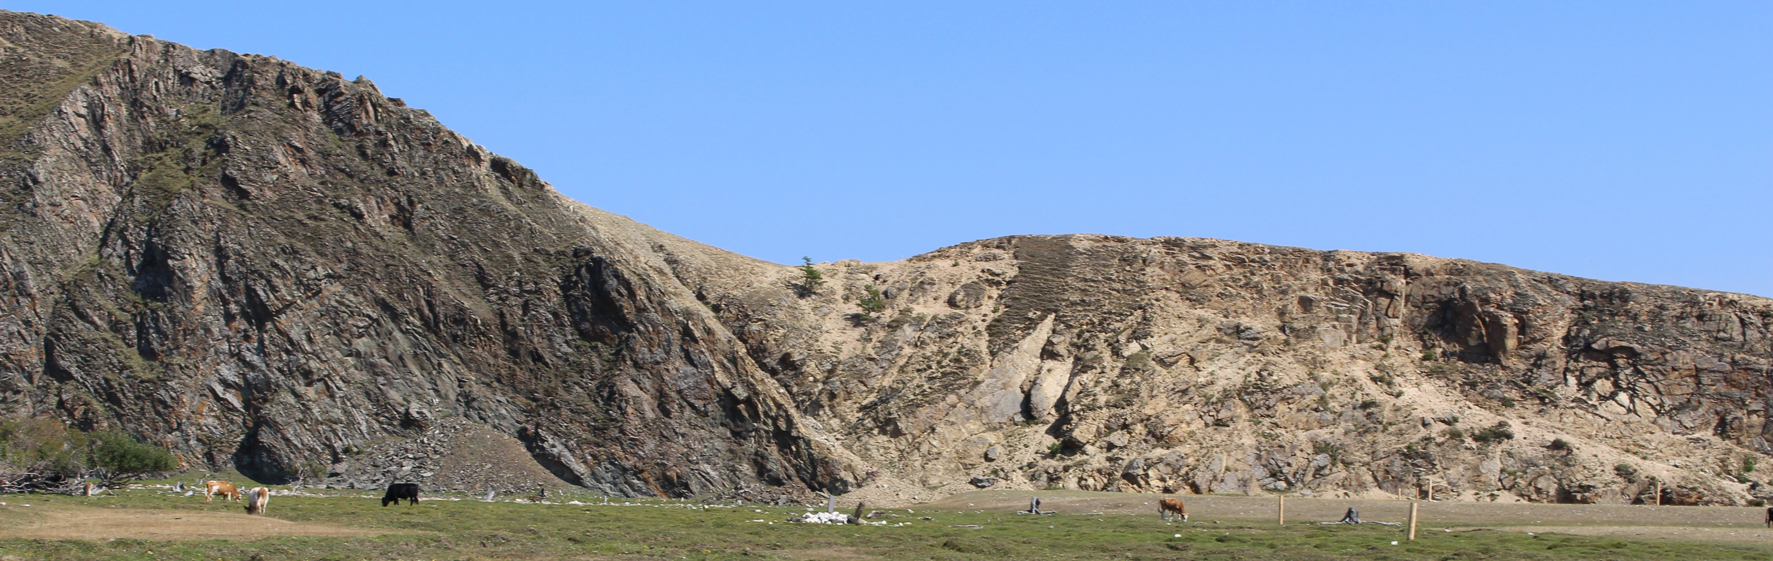
Расположение объекта исследования
СВ
ЮЗ

Slide 4
Используемые методы анализа
Для каждого отобранного образца определялся химический состав каждого образца методом рентгенофлуоресцентного анализа (РФА).
Петрографическое описание шлифов в двух перпендикулярных направлениях (по простиранию и вкрест)
Проведен профиль электротомографии вкрест простирания разломной зоны (глубиной до 40м)

Slide 5
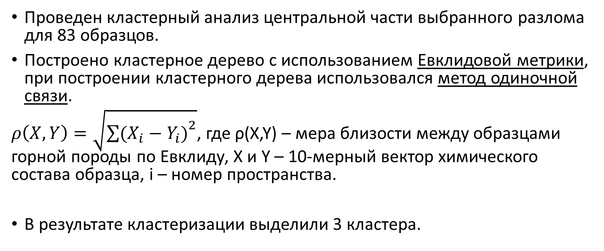
Анализ химического состава вещества
Проведен кластерный анализ центральной части выбранного разлома для 83 образцов.
Построено кластерное дерево с использованием Евклидовой метрики, при построении кластерного дерева использовался метод одиночной связи.
$ρ\left(X,Y\right)=\sqrt{{\sum{(X_{i}−Y_{i})}}^{2}}$, где ρ(X,Y) – мера близости между образцами горной породы по Евклиду, X и Y – 10-мерный вектор химического состава образца, i – номер пространства.
В результате кластеризации выделили 3 кластера.
5

Slide 6
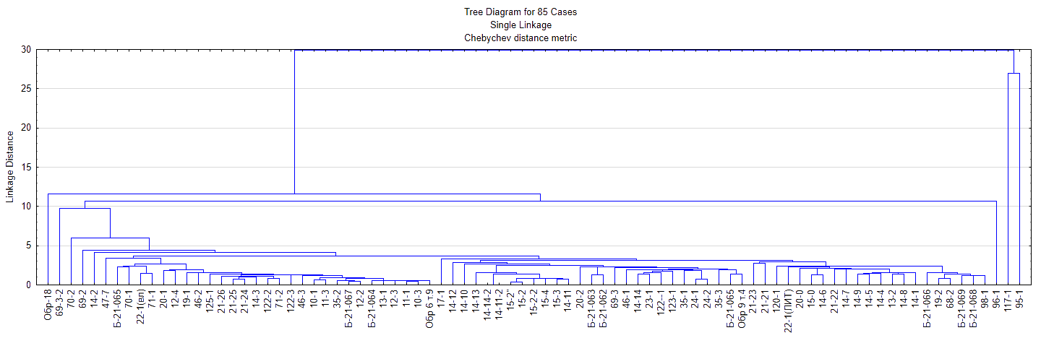
Кластерный анализ данных РФА для 83 образцов
Дистанция
Порядковый номер образца

Slide 7
Результат кластерного анализа на ЦМР
C
7

Slide 8
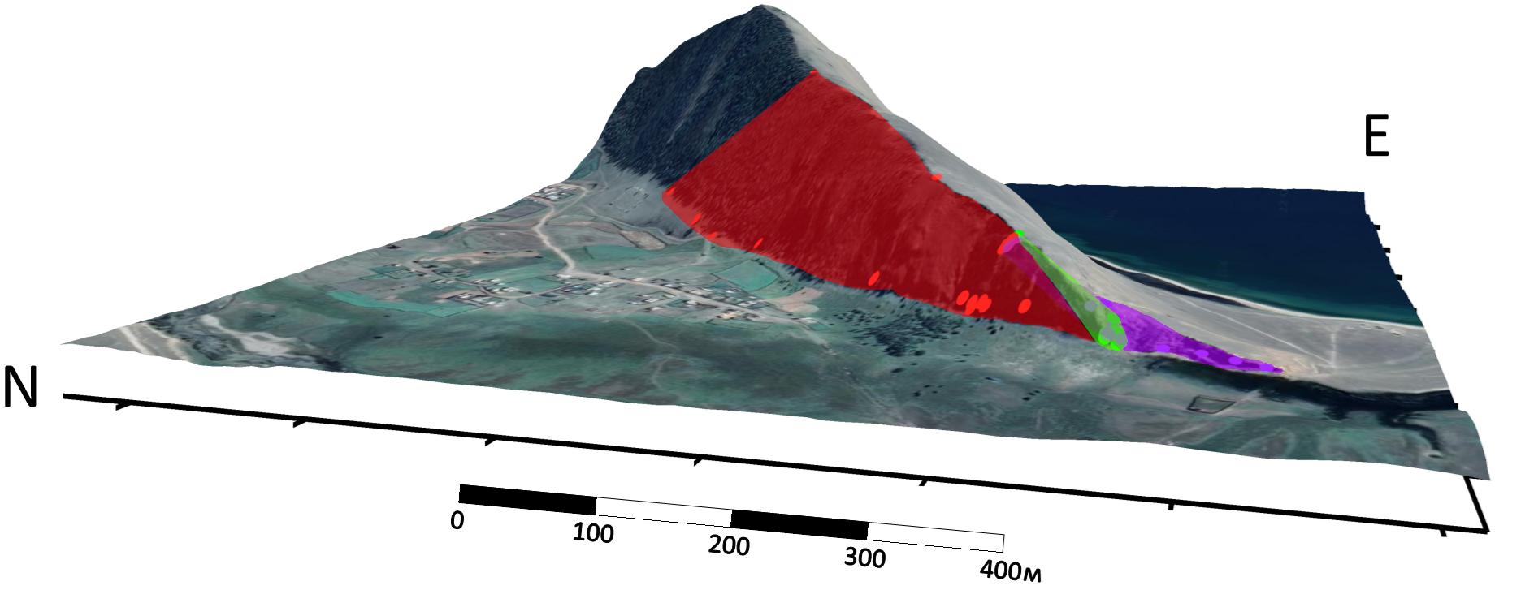
Результат кластерного анализа на ЦМР
C
8

Slide 9
Петрографический анализ шлифов
Результат кластерного анализа РФА сопоставлен с петрографическим описанием шлифов, описаны выделенные классы
Для красного (первого) кластера характерен следующий тип горных пород: амфиболитовый сланец, в котором произошло полное замещение Fsh вторичными минералами (карбонаты, соссюрит, серицит), раздробленность горных пород отсутствуют
Зеленый (второй) кластер сложен сильно перетертым Q-Fsh материалом, разбитым множественными трещинами. В горных породах присутствуют признаки вкрапленники пирита (рудная минерализация)
Фиолетовый (третий) кластер характеризуется как неравномерно раздробленный гранит, по трещинам которого располагаются карбонат и серицит
9

Slide 10
Электротомография
Аппаратура: Скала-48.
Шаг между электродами – 5м.
Используемая установка – трехэлектродная.
Обработка – RES2DINV.
Результаты обработки электротомографии получены Бобровым А.А. (ИЗК СО РАН), далее скорректированы исходя из исходных полевых данных
10

Slide 11
Расположение ЭТ профиля
C
А
Б
11

Slide 12
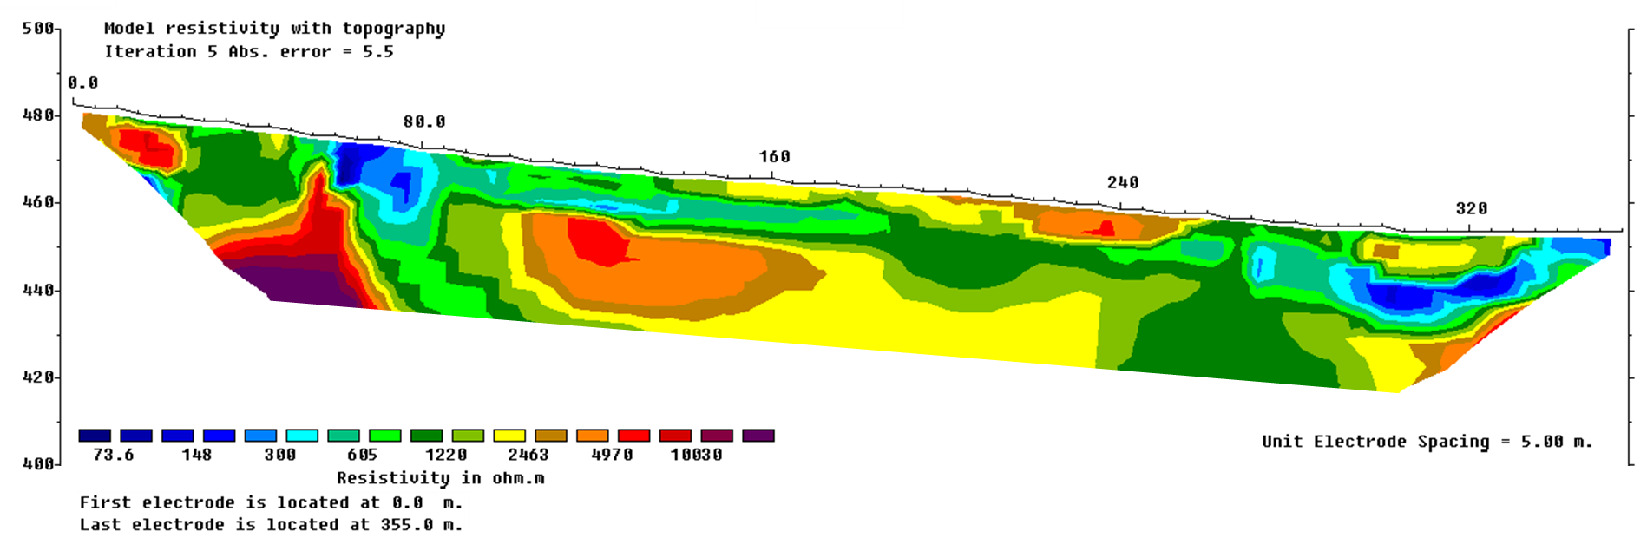
Уточненный разрез значений сопротивления по профилю А-Б
А
Б
12

Slide 13
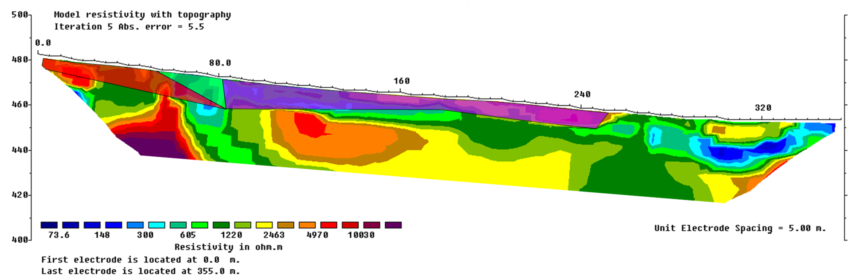
Уточненный разрез значений сопротивления по профилю А-Б
А
Б
13

Slide 14
Выводы
Проведен кластерный анализ данных РФА, эксгумированный участок разломной зоны разделился на 3 зоны.
По результатам РФА и петрографических исследований построена согласованная модель выбранной разломной зоны
Данные по электротомографии не согласуются с результатом разделения на блоки по результатам РФА и петрографического описания
14

